Slide 1
DEMAIN, L’INDONESIE? Elections 2014
Conférence du 3 juin 2014 – Anna Couturier

Slide 2
PLAN
I. Introduction
II. Le système électoral
III. Les élections générales d’avril 2014
IV. L’élection présidentielle de juillet 2014

Slide 3
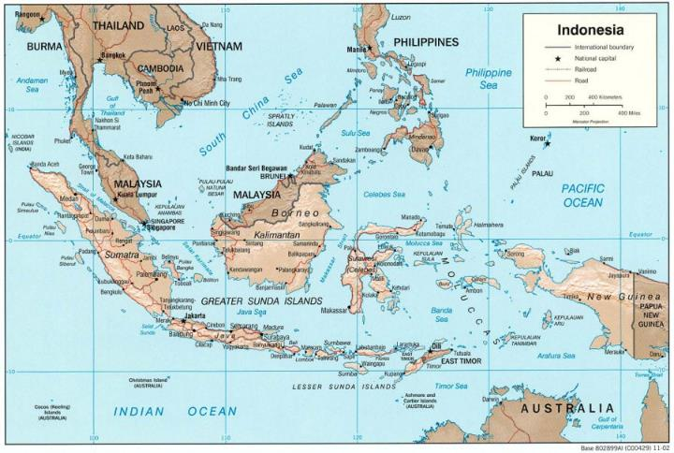
L’INDONESIE AUJOURD’HUI
Un archipel de 5000 km le long de l’équateur
Plus de 17 000 iles
Surface = 1 904 569 km2

Slide 4
République Unitaire d’Indonésie
Negara Kesatuan Republik Indonesia
Population:
249.6 million (2012)
85 à 90% de musulmans
Plus de 200 groupes ethniques et 350 langages et dialectes régionaux
Produit National Brut:
US$ 878.2 billion (2012)
RNB/personne:
US$ 3420 (2012)
“Garuda Pancasila”
Le symbole officiel de la RI
“Merah-Putih”
Le drapeau indonésien

Slide 5
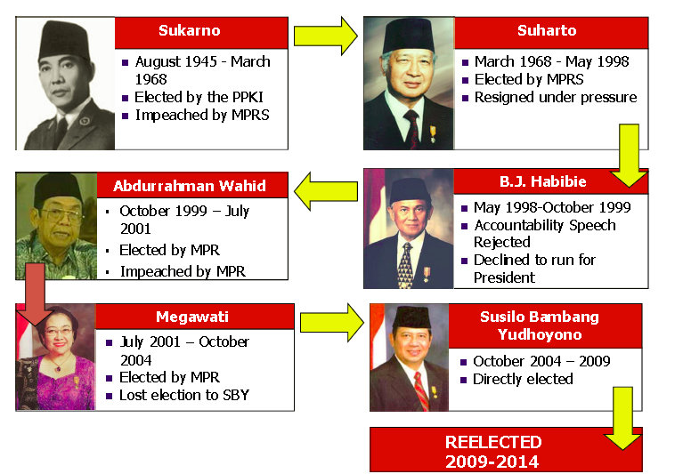
De 1945 à 2014 = 6 Présidents

Slide 6
OU EN EST L’INDONESIE MAINTENANT
L’INDONESIE RESTE UN ETAT LAIQUE, MALGRE DE NOMBREUSES TENTATIVES POUR LE TRANSFORMER EN UN ETAT ISLAMISTE

Slide 7
CHAPITRE II
Le système électoral
Histoire des élections / évolution des partis
Les élections au niveau national
Les élections au niveau régional
Hiérarchie des postes à pourvoir

Slide 8
EVOLUTION DES ELECTIONS/ PARTIS
Année | Nombre de partis (Suffrage Universel Direct) | Président | Mode des élections
1955 1971 1975 1999 2004 2009 2014 | 172 partis, dont nationalistes, chrétiens, socialistes, communistes, forces ouvrières 9 partis politiques + le GOLKAR (non politique) Les partis ramenés au nombre de 3: Le Golkar + PDI (Nationaliste ) + le PPP ( Islamiste) 48 partis dont : PDI-P (ancien PDI) et GOLKAR 3 partis islamistes 24 partis ( dont 5 islamistes et 5 pour Aceh) 38 partis ( dont 6 islamistes et 5 pour Aceh) 15 partis ( dont 5 islamistes et 3 pour Aceh) | Soekarno ) )Soeharto ) Abdur. Wahid SBY SBY ?? | Indirecte Indirecte Indirecte Directe Démocratique Directe Presidential threshold

Slide 9
POUR QUI VOTONS – NOUS ?

Slide 10
1/ AU NIVEAU NATIONAL
Membres Législatifs du MPR
Majelis Permusyawaratan Rakyat (Assemblée Délibérative du Peuple) (19650 sièges) :
DPR - Dewan Perwakilan Rakyat (560 sièges)
(Parlement - Assemblée Nationale du Pays)
DPRD - Dewan Perwakilan Rakyat Daerah (Tk I & II)
(Assemblée des Sénateurs, classes I & II)
DPD – Dewan Perwakilan Daerah
(Conseil Représentatif de la Région)

Slide 11
2/ AU NIVEAU NATIONAL
Président & Vice Président
Candidats proposés par les partis ou alliance de partis, ayant obtenu au minimum 20% de votes ou 25% de sièges au parlement
Elus au suffrage universel direct
Elus au 1er tour si 50% de voix obtenues. Elus au 2e tour au meilleur score des deux meilleurs candidats
Pour un mandat de 5 ans, renouvelable une seule fois (depuis BJ Habibie)
Ayant une ‘conviction religieuse’ (avant Abdurrachman Wahid : de religion ‘musulmane’)

Slide 12
3/ AU NIVEAU REGIONAL
Gubernur
Bupati (Préfet)
Walikota (Maire)
Les candidats sont élus pour 5 ans et sont:
soit proposés par les partis ayant des sièges au parlement
soit indépendants ayant obtenu au moins 47 000 signatures de promesses de vote
Kepala Desa / Lurah (Chef de Village)
Java : RW/RT - Rukun Warga/Rukun Tetangga (Repr. de quartier)
Bali : Kelian Banjar Dinas (Repr. administratif de quartier)
Candidats indépendants
Il y a 34 provinces dont 5 sont dites « Territoires Spéciaux » :
1/ Jakarta (capitale) 2/ Yogyakarta (sultanat)
3/ Aceh 4/ Papua 5/ Papua Ouest

Slide 13
HIERARCHIE DES POSTES A POURVOIR
PRESIDEN (D)
PRESIDEN (D)
MPR (Parlement)
GOUVERNEUR (D)
GOUVERNEUR (D)
BUPATI (PREFET) (D)
BUPATI (PREFET) (D)
WALIKOTA (MAIRE) (D)
WALIKOTA (MAIRE) (D)
CAMAT (COORDINATEUR)
CAMAT (COORDINATEUR)
KEPALA DESA (D)
KEPALA DESA (D)
POUVOIR JUDICIAIRE
RW/RT – KELIAN DINAS (D)
RW/RT – KELIAN DINAS (D)

Slide 14
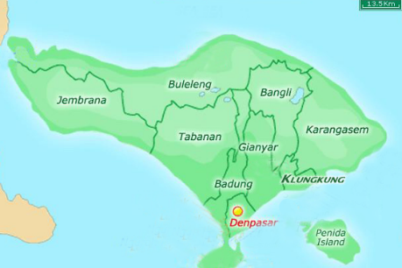
LA PROVINCE DE BALI
Gubernur
Mangku Pastika
8 Bupati (Préfets)
+ 1 Walikota (Maire)
Camat
(Coordinateur)
Kepala Desa/Perbekel (Chef de Village)
8 Préfectures/Régences + 1 Ville Capitale
Superficie env 5600 km²
+/- 4 millions d’habitants
Kelian Banjar Dinas (Chef Adm de Quartier)
Kelian Banjar Adat
(Chef Coutume de Quartier)

Slide 15
CHAPITRE III
Les élections générales d’avril 2014
Les électeurs
Les partis politiques en compétition
Les principaux partis présentant un candidat président
Le résultat des élections

Slide 16
Qui vote en Indonésie ?
Les personnes âgées de plus de 17 ans ( pas de minimum d'âge si marié) inscrites sur les listes électorales
Les policiers et militaires (en service actif) n’ont pas le droit de voter
Nombre d’électeurs inscrits pour les élections 2014 : 185,8 millions

Slide 17
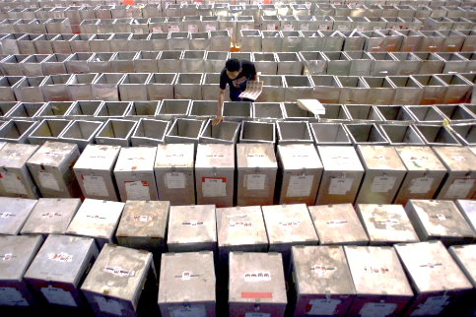
- 4 millions de personnes impliquées - 550 000 bureaux de vote - 775 millions de bulletins de vote
Une organisation complexe !

Slide 18
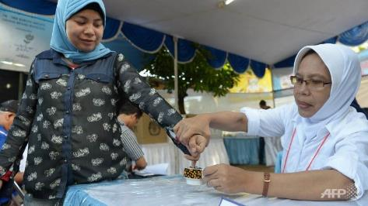
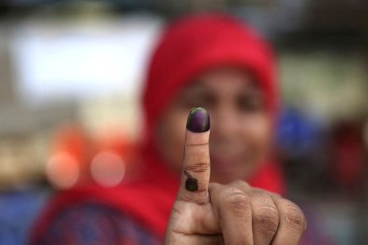
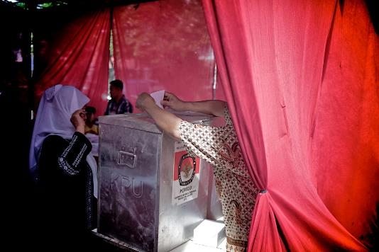

Slide 19
Qui a voté en avril 2014 ?
Electeurs inscrits 185,8 millions
Votants 139,6 75%
Votes nuls 14,6 8%
VOTES VALIDES 125,0 67%
Comparaison 2009:
Electeurs inscrits 171,3 millions
Votants 121,6 71%
Votes nuls 17,6 10%
VOTES VALIDES 104,0 61%

Slide 20
LES PARTIS POLITIQUES EN COMPÉTITION
12 partis au niveau national
+ 3 partis spécifiques au territoire d’ACEH

Slide 21
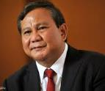
PRINCIPAUX PARTIS PRESENTANT UN CANDIDAT PRESIDENT
Parti : PDI-P (Partai Demokrasi Indonesia-Perjuangan)
Président du Parti : Megawati Soekarnoputri
Candidat : Joko Widodo (Jokowi)
Parti : GOLKAR ( Golongan Karya)
Fondateur : Président Soeharto
Président du Parti : Abu Rizal Bakrie
Candidat : Abu Rizal Bakrie
Parti : GERINDRA (Gerakan Indonesia Raya)
Président du Parti : Gén. Prabowo Subianto
Candidat : Gén. Prabowo Subianto
Notes:
Président du Parti : Gén. Probowo Subiyakto
Candidat : Gén Prabowo Subiyakto

Slide 22
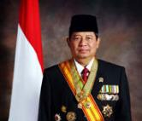
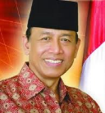
PRINCIPAUX PARTIS PRESENTANT UN CANDIDAT PRESIDENT
Parti : PARTAI DEMOKRAT
Président du Parti/Fondateur : Susilo Bambang Yudoyono (Président actuel)
Candidat : le meilleur sortant de la convention
Parti : HANURA (Hati Nurani Rakyat)
Président du Parti/fondateur : Gén. Wiranto
Candidat : Gén. Wiranto

Slide 23
Le résultat des élections pour l’Assemblée Nationale
LES 7 PARTIS NATIONALISTES ( LAIQUES)
LES 5 PARTIS ISLAMISTES
18,95%
14,75%
11,81%
10,19%
6,72%
5,26%
0,91%
TOTAL = 68,59%
TOTAL =31,41%
9,04%
7,59%
6,79%
6,53%
1,46%

Slide 24
CHAPITRE IV
L’élection présidentielle de juillet
Formation de deux coalitions
La coalition Jokowi -JK
La coalition Prabowo- Rajasa
Le Golkar
Le parti démocrate

Slide 25
Qui va être le prochain Président de la Republik Indonesia ?

Slide 26
formation de coalitions de partis pour atteindre le seuil requis
Règle du « PRESIDENTIAL THRESHOLD »
AUCUN PARTI N’A OBTENU LE SEUIL MINIMUM EXIGE POUR PRESENTER UN CANDIDAT: 20% DE VOIX, ou 25% DE SIEGES AU PARLEMENT

Slide 27
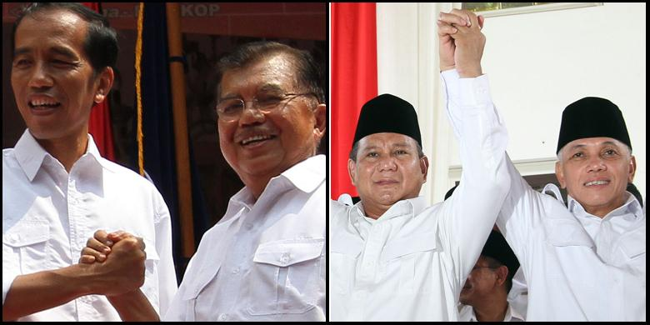
Formation de 2 coalitions:
Autour dU PDI-P JOKO WIDODO et JUSUF KALLA
Autour de gerindra PRABOWO S. et HATTA RAJASA

Slide 28
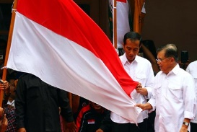
1ERE C O A L I T I O N
N
Total de voix : 41%
Soutenant les candidats :
1/ Joko Widodo « JOKOWI » – PDI-P
2/ Jusuf Kalla « JK » – ex-Président du Golkar
N
IS
N
N

Slide 29
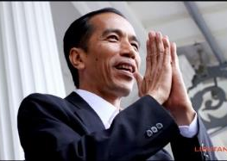
1ère coalition: JOKO WIDODO – PRESIDENT
53 ans
né de parents modestes de Java Centre
Ingénieur de l’Agriculture
Parcours :
- Homme d’affaires
- Maire de Solo (2 mandats)
- Gouverneur de Jakarta (en cours)
Stratégie de campagne:
« Blusukan » : se frayer un chemin dans la foule pour rencontrer et dialoguer avec le Peuple.
Utiliser les volontaires pour les mobiliser en groupes de soutien
Politique annoncée :
Etablir un système présidentiel de gouvernement en s’opposant à la politique « dagang sapi »
Retour à TRISAKTI (concept Tripartite National de Soekarno) : Système politique ouvert, Autosuffisance, Fierté sociale culturelle
« Revolusi mental » : révolution mentale
Posé, humble, réfléchi, spontané

Slide 30
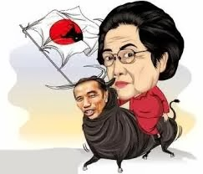
JOKOWI : FORCES et FAIBLESSES
Homme « neuf » avec une réputation d’intégrité
Succès en tant qu’entrepreneur et maire de Solo/Jakarta
Favori des médias « media darling »
Vu comme un homme proche du peuple
Manque d’expérience notamment internationale
Peut-être vu comme trop dépendant de Megawati
Abandon de son mandat à Jakarta alors qu’il avait promis d’y rester
Rumeurs sur son implication dans le scandale TransJakarta

Slide 31
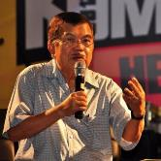
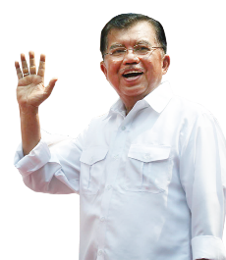
1ère coalition: JUSUF KALLA – Vice-Président
- 72 ans
- né des parents bourgeois de Sulawesi
- Diplômé de la Science en Economie
Parcours :
Homme d’affaires
Ministre à différents cabinets
Président du parti Golkar
Vice Président de la République (2004-2009)
Président de la Croix Rouge
Amis avec des Présidents & grandes personnalités internationales
Défenseur de l’Ecologie
Très respecté, grand économiste, implication active dans la lutte contre la corruption

Slide 32
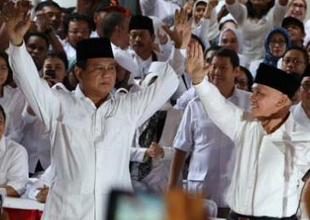
2ème C O A L I T I O N
N
Total de voix : 49%
Soutenant les candidats :
1/ Gén. Prabowo Subianto (Gerindra)
2/ Hatta Rajasa (PAN)
IS
IS
IS
N
IS
Notes:
IS

Slide 33
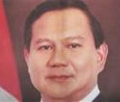
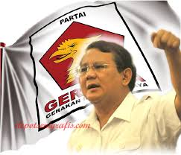
2ème coalition: PRABOWO SUBIANTO – PRESIDENT
63 ans
Né d’un père Ministre (dans le cabinet de Soeharto)
Ancien gendre de Soeharto
Parcours :
- Militaire, Général 3 étoiles
- Commandant du Kopassus (Commando Spécial contre le terrorisme)
- S’est exilé volontairement en Jordanie suite à sa destitution de l’armée
- retour en Indonésie pour devenir homme d’affaires
Stratégie de campagne:
Mobilisation des masses.
Démonstration de sa propre personnalité
Appels particulièrement pressants auprès des religieux
Politique annoncée :
Manifesto politik (privilégiant les valeurs islamiques)
Pratique une approche agressive, faisant figure d’un homme déterminé et de fort tempérament.

Slide 34
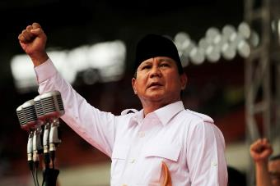
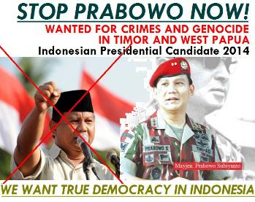
PRABOWO : FORCES et FAIBLESSES
Accusé d’un crime contre l’humanité (en 1998 : répression des émeutiers à Jakarta-kidnappings & exécutions)
Son rôle au Timor et en Papouasie
Rumeurs concernant l’importance de ses dettes, ses salariés non payés
Homme « fort », ancien général de l’Armée
Réputation d’autorité et de fermeté
Homme d’affaires reconnu
Son expérience politique et ses connections internationales

Slide 35
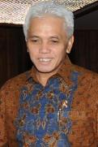
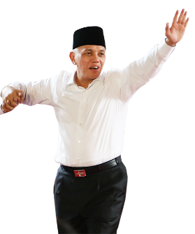
2ème coalition: HATTA RAJASA – VICE-PRESIDENT
61 ans
originaire du Sud de Sumatra
Ingénieur
Apparenté au Président SBY par le mariage de leurs enfants
Parcours :
Homme d’affaires
Ministre de l’Economie du Président SBY
Président du parti PAN (islamiste)

Slide 36
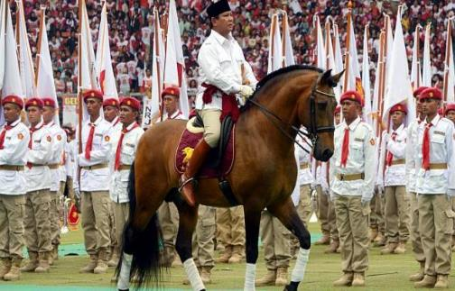
Des styles de campagne très différents

Slide 37
Une campagne noire contre Jokowi
Fausse annonce (à la façon chinoise) du décès de Jokowi
Son acte de mariage, preuve qu’il est musulman

Slide 38
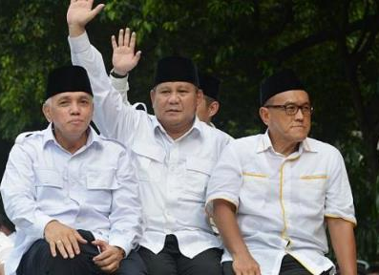
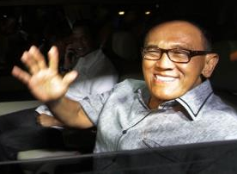
LE GOLKAR DANS LA TOURMENTE
Le parti est divisé car Bakrie n’a pas réussi à s’imposer comme Vice-Président dans une des coalitions, ce qui risque de lui coûter cher au sein de son parti.
Le GOLKAR s’est finalement rallié à la coalition de Prabowo (contre un poste de Premier Ministre ?). Mais cela ne garantit pas que les voix recueillies aux élections législatives se porteront sur Prabowo.
En tant qu’ex-président du Golkar, JK s’est déclaré certain d’attirer de nombreux votes de ce parti : Selon un sondage d’avril dernier, seulement 27 % des supporters du Golkar ont l’intention de voter pour Prabowo, tandis que 40 % voteraient pour Jokowi.

Slide 39
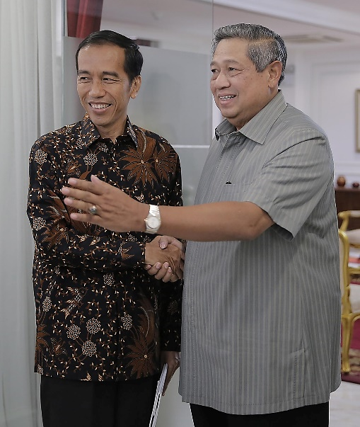
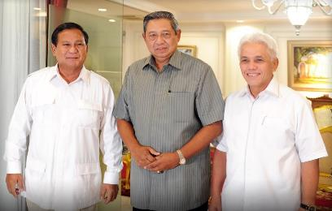
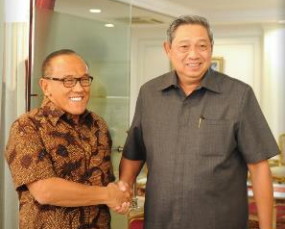
LE PARTI DEMOCRATE – NEUTRE ???
Le parti Démocrate du Président actuel SBY a choisi de rester neutre et de ne participer à aucune coalition.

Slide 40
Répartition des sièges à l’Assemblée
Nombre de sièges de chaque coalition : Prabowo 292 / Jokowi 207 // PD 61

Slide 41
Les voix des partis islamistes
Partis laïques
Partis islamistes “pluralistes”(liés aux organisations sociales musulmanes –mais ne voulant pas transformer la RI en état islamiste) – PKB / PAN
Partis islamistes “conservateurs” (réclament un rôle central de l’Islam dans la vie publique) - PKS / PPP

Slide 42
Qu’est-ce que les indonésiens attendent de leur Président ?

Slide 43
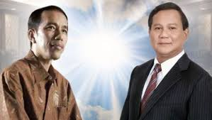
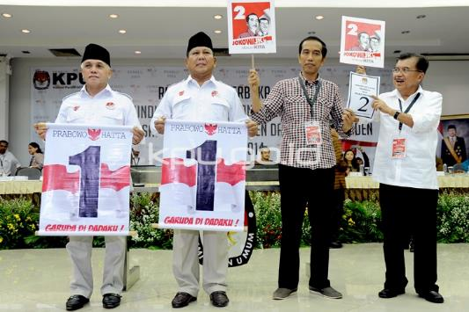
Qui sera le nouveau Président?

